Slide 1
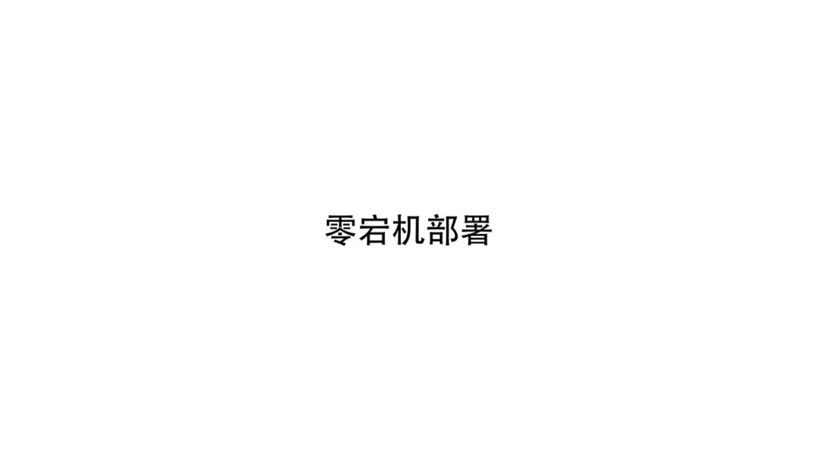
terraform 提供专门的命令用来格式化代码,从而使编码风格保存统一, 格式化代码只需要在当前源代码目录执行"terraform fmt" 命令。

Slide 2
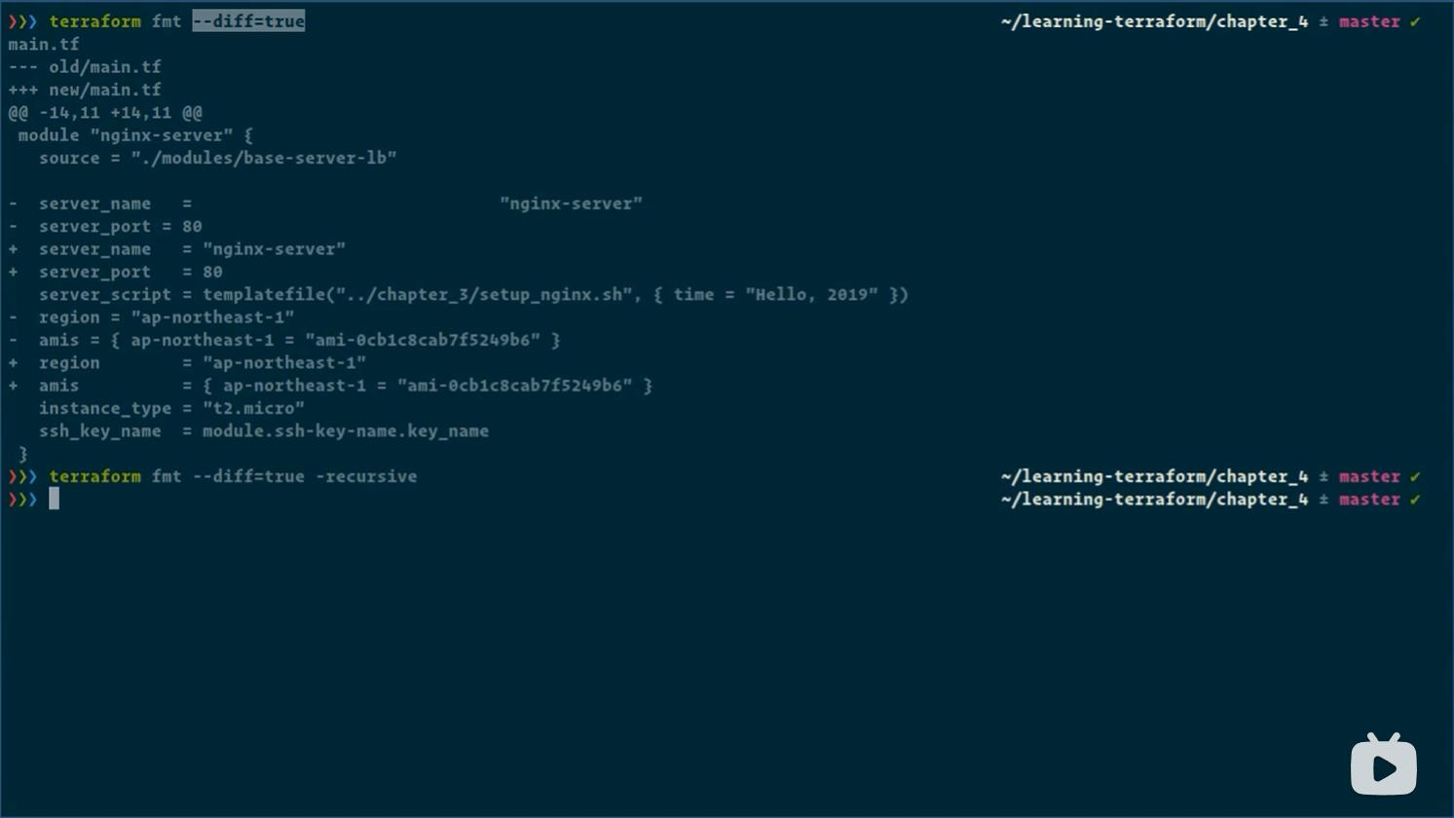
"--diff=true"选项能看到被格式化的具体代码
使用 “-recursive”递归选项, 表示当前目录和子目录中的 terraform 代码都要格式化。

Slide 3
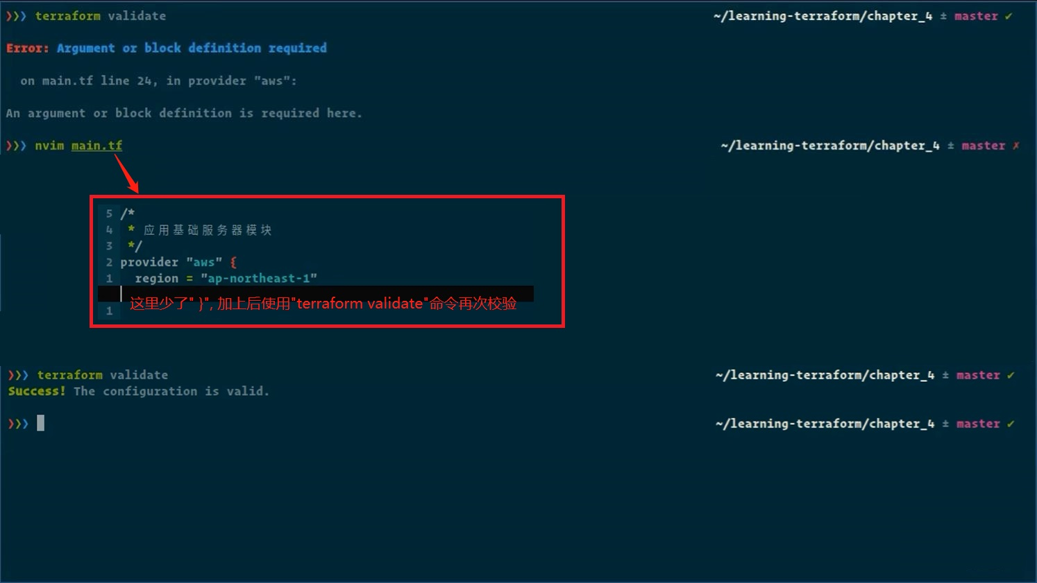
“terraform validate” 命令检查 terraform 代码的语法

